Slide 1
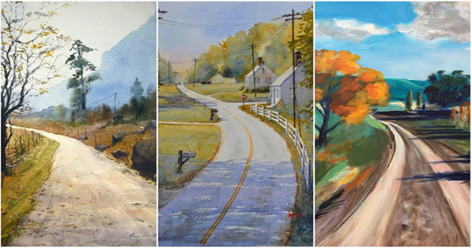
8. klase Tēma: Tava nākotne, tava pasaule 2. nodarbība - Kas tevi dzīvē sagaida?

Slide 2
Ko nozīmē dzīvot “labu dzīvi”?
Pārrunājiet ar klasesbiedru un dalieties ar savām idejām grupā!
Kuru tikumu dēļ tu vēlētos, lai tevi atceras (darba tikumi vai dvēseles tikumi)?

Slide 3
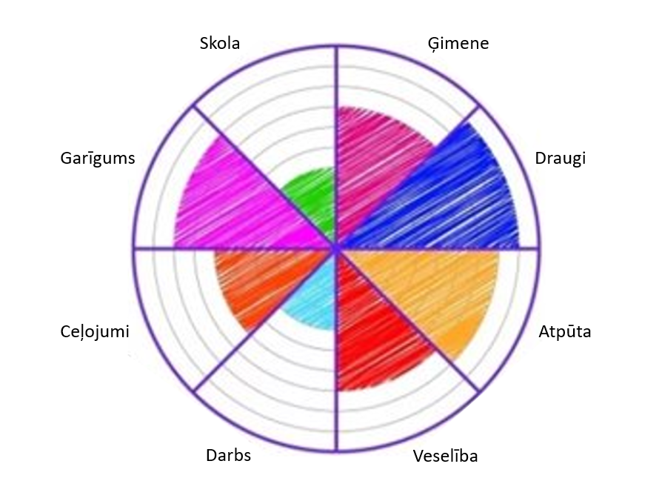
1. aktivitāte. Dzīves ritējums
Aktivitātes mērķis ir noteikt, kādā dzīves punktā tu atrodies šobrīd un kas Tev ir būtisks.
Pie 1. riteņa sektoriem pieraksti astoņas Tev nozīmīgas dzīves sastāvdaļas (piemēram, ģimene, draugi, skola, darbs, atpūta… ) un iekrāso attiecīgā sektora segmentus atbilstoši tam, cik tā dzīve sastāvdaļa tev ir svarīga - jo svarīgāka, jo vairāk segmentus. Daži sektori var būt vienādi!
Skaties piemēru šajā slaidā

Slide 4
1. aktivitāte. Dzīves ritējums.
2. ritenī pieraksti tikumus, kas patlaban tev piemīt vai ir būtiski!
Sadaliet riteni tik daudz segmentos, cik vajadzīgs, lai ierakstītu konstatētos tikumus!
Novērtējiet, cik lielā mērā konkrētais tikums ir attīstīts: var izmantot 10 ballu sistēmu vai pierakstīt teikumu, vai aprakstošus uzskaites punktus.
Ietverto informāciju pārrunā ar klasesbiedru!
Kāpēc izvēlētas tieši šādas prioritātes?
Ja labi pazīsti savu klasesbiedru – vai ritenī ierakstītais atbilst tam, ko esi ievērojis?
Kādas ir līdzības un atšķirības starp jūsu riteņiem?

Slide 5
2. aktivitāte. Prom nākotnē
Iztēlojies savas nākotnes karti! Šajā uzdevumā svarīgāk ir likt lietā iztēli, nevis plānot.
Kurp dzīve varētu virzīties, nevis kurp tā virzīsies.
Kartes sākums ir pašreizējā “atrašanās vieta” (par pamatu izmantojiet 1. aktivitātes refleksiju).
Tas jāattēlo lapas kreisajā augšējā stūrī.
Mērķis atradīsies lapas labajā apakšējā stūrī.
Uzzīmē savas dzīves ceļu līdz brieduma gadiem (apmēram 40 gadu vecumam), nosakot galvenos sasniegumus un notikumus, kas dzīves ceļā būs nozīmīgi!

Slide 6
2. aktivitāte. Prom nākotnē
Šis uzdevums ir radošs, tāpēc apzinies, ka dzīvē ir pacēlumi un kritumi un ka dzīves ceļš parasti ir līkumains, nevis taisns!
Daži no būtiskākajiem notikumiem var būt attiecības/laulība, mītnes iegāde, karjeras izaugsme, un šo dzīves ceļu var mērot vienatnē vai kopā ar citiem cilvēkiem.
Nosaki, kādi tikumi būs jāizmanto katram no sasniegumiem un kāpēc šie tikumi ir būtiski!

Slide 7
Kā varētu nokļūt šajos galvenajos pieturas punktos savā dzīvē?
Kā var sasniegt visu, ko vēlas sasniegt?

Slide 8
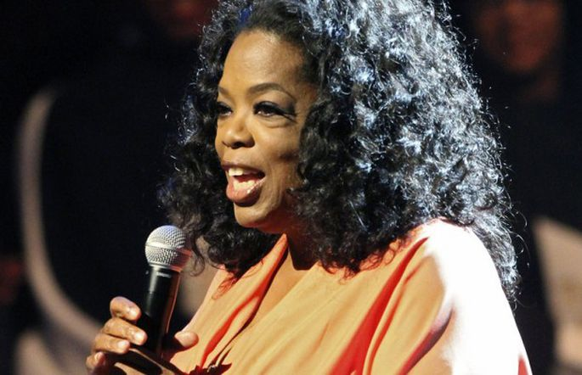
3. aktivitāte. Apstākļi un dzīve
Kādi ir daži no Opras Vinfrijas dzīves apstākļiem?
Kā tie varētu būt ietekmējuši veidu, kā Opra dzīvo savu dzīvi?
Kādi tikumi Oprai varētu būt bijuši nepieciešami dažādos dzīves posmos?
Kas Opras dzīvē ir labs?
Kādā veidā Opra dara labu sev un citiem?
Kā tu domā, vai labais Opras dzīvē ir noticis nejauši?
Vai tas radās, pieņemot noteiktus lēmumus?
Kā cilvēks var izvēlēties nodzīvot labu dzīvi?
Cik lielā mērā apstākļi Opras dzīvē ietekmē veidu, kā viņa dzīvo?
Pārdomā, kādi ir tavas dzīves apstākļi!
Opra Vinfrija (Oprah Winfrey), amerikāņu televīzijas šovu vadītāja, veidotāja un filantrope.

Slide 9
3. aktivitāte (otrs variants). Apstākļi un dzīve
Kādi bija Raimonda Paula dzīves apstākļi bērnībā?
Kas izraisīja krīzi viņa dzīvē slavas uzplaukuma sākumā?
Kādi populāras personas dzīves apstākļi bija izaicinājums un radīja problēmas viņa dzīvē?
Kuri hobiji palīdzējuši Raimondam saglabāt labu veselību visā mūzā ilgumā?
Kādi tikumi Raimondam varētu būt bijuši nepieciešami dažādos dzīves posmos?
Kas Raimonda Paula dzīvē ir labs? Kādā veidā Raimonds dara labu sev un citiem?
Kā tu domā, vai labais Raimonda dzīvē ir noticis nejauši?
Vai tas radās, pieņemot noteiktus lēmumus?
Kā cilvēks var izvēlēties nodzīvot labu dzīvi?
Cik lielā mērā apstākļi Raimonda dzīvē ietekmē veidu, kā viņš dzīvo?
Pārdomā, kādi ir tavas dzīves apstākļi!
Raimonds Pauls – slavenākais latviešu populārās mūzikas komponists, pianists, vairāku Saeimas sasaukumu deputāts, bijis Latvijas kultūras ministrs.

Slide 10
3. aktivitāte. Apstākļi un dzīve
Mūsu dzīve ir atšķirīga no Opras Vinfrijas vai Raimonda Paula dzīves, tomēr ikviens no mums piedzīvo pacēlumus un kritumus, kas veido mūsu personību.
Padomā!
Kā tu varētu izmantot dzīves pieredzi, lai veidotu savu nākotnes personību?

Slide 11
Tikumiskās audzināšanas programma «e-TAP»
Resursi pieejami: www.arete.lu.lv
Programmas administrators: Dr. Manuels Fernandezs. manuels.fernandezs@lu.lv, +371 26253625
Latvijas Universitātes Pedagoģijas, psiholoģijas un mākslas fakultātes Pedagoģijas zinātniskā institūta vadošais pētnieks
Imantas 7. līnija 1, 223. telpa, Rīga, LV-1083, Latvija
"Digitālas mācību programmas piemērotības un īstenojamības izpēte jauniešu tikumiskajai audzināšanai Latvijas izglītības iestādēs (no 5 līdz 15 gadu vecumā)" (01.12.2020-31.12.2021). Projekta Nr. lzp-2020/2-0277; LU reģistrācijas Nr: LZP2020/95

